Slide 1


ΣΥΝΕΡΓΑΣIΕΣ ΜΕ ΧΩΡΕΣ ΤΗΣ ΕΥΡΩΠΗΣ ΓΙΑ ΤΗΝ ΦΡΟΝΤΙΔΑ ΤΩΝ ΑΣΘΕΝΩΝ ΜΕ ΑΝΟΙΑ
2016-2022
Μάγδα Τσολάκη, MD, PhD
Νευρολόγος-Ψυχίατρος, Θεολόγος, Καθηγήτρια, ΑΠΘ
Πρόεδρος της Πανελλήνιας Ομοσπονδίας νόσου Alzheimer
Συντονίστρια του Εργαστηρίου Νευροεκφυλιστικών Νοσημάτων
Ιδρύτρια του Διατμηματικού Μεταπτυχιακού Προγράμματος Σπουδών «Νευροεπιστήμες και Νευροεκφυλιστικά νοσήματα»
Επιστημονικά υπεύθυνη της Μονάδας Ανακουφιστικής φροντίδας «Παναγία η Γλυκοφιλούσα»

Slide 2

Παγκόσμιος Χάρτης
Νόσου Alzheimer’s
  Προώθηση της ενημέρωσης και κατανόησης της νόσου
  Σεβασμός των ανθρωπίνων δικαιωμάτων των ανθρώπων με άνοια
  Αναγνώριση του ρόλου κλειδιού των οικογενειών και των περιθαλπόντων
  Εύκολη πρόσβαση στις δομές υγείας και κοινωνικής φροντίδας
  Υπογράμμιση της σπουδαιότητας της έναρξης της θεραπείας μετά τη διάγνωση
  Πρόληψη της νόσου μέσω της βελτίωσης της δημόσιας υγείας
Notes:
11/11/2022 4:13 PM
2

Slide 3
ΑΠΟΛΟΓΙΣΜΟΣ
ΠΕΠΡΑΓΜΕΝΩΝ ΣΤΗ ΧΩΡΑ ΜΑΣ

Slide 4
Παγκόσμιος Χάρτης
Νόσου Alzheimer’s
  Προώθηση της ενημέρωσης και κατανόησης της νόσου
  Σεβασμός των ανθρωπίνων δικαιωμάτων των ανθρώπων με άνοια
  Αναγνώριση του ρόλου κλειδιού των οικογενειών και των περιθαλπόντων
  Εύκολη πρόσβαση στις δομές υγείας και κοινωνικής φροντίδας
  Υπογράμμιση της σπουδαιότητας της έναρξης της θεραπείας μετά τη διάγνωση
  Πρόληψη της νόσου μέσω της βελτίωσης της δημόσιας υγείας
Notes:
11/11/2022 4:13 PM
4

Slide 5


WCACD
PSW in dementia care
SHARE
ICTUS
VRADA
DESCRIPA
ASPAD
Caregivers-pro
Discover
ENIR
RECAGE
PILOT
i-connect
INFOCARE
RADAR
STORY2 REMEMBER
Research & Projects
AD-Gaming
EDAR
DEMENTIA RIGHT
BRIDGE
EhcoBUTLER
E.L.So.M.C.I
MIRAGE
BIOMARK-APD
(16)
NILVAD
Altoida
Pharmacog
EPIONI
LLM
Dem@care
DEMLENS
Υποστηρίζω
Games4CoSkills

Slide 7
WCACD
PSW in dementia care
SHARE
ICTUS
VRADA
DESCRIPA
ASPAD
Caregivers-pro
Discover
ENIR
RECAGE
PILOT
i-connect
INFOCARE
RADAR
(11)
STORY2 REMEMBER
Research & Projects
AD-Gaming
EDAR
DEMENTIA RIGHT
BRIDGE
EhcoBUTLER
E.L.So.M.C.I
MIRAGE
BIOMARK-APD
NILVAD
Altoida
Pharmacog
EPIONI
LLM
Dem@care
DEMLENS
Υποστηρίζω
Games4CoSkills

Slide 9
WCACD
PSW in dementia care
SHARE
ICTUS
VRADA
DESCRIPA
ASPAD
Caregivers-pro
Discover
ENIR
RECAGE
PILOT
i-connect
INFOCARE
RADAR
STORY2 REMEMBER
Research & Projects
AD-Gaming
EDAR
DEMENTIA RIGHT
BRIDGE
EhcoBUTLER
E.L.So.M.C.I
MIRAGE
BIOMARK-APD
NILVAD
Altoida
Pharmacog
EPIONI
LLM
Dem@care
DEMLENS
Υποστηρίζω
Games4CoSkills

Slide 10
MEΛETES ΠOY ΣYNDEONTAI ME TO EDAR (11)
MRI predictors of amyloid pathology: results from the EMIF-AD Multimodal Biomarker Discovery study
Sex-Specific Metabolic Pathways Were Associated with Alzheimer’s Disease (AD) Endophenotypes in the
European Medical Information Framework for AD Multimodal Biomarker Discovery Cohort
Dickkopf-1 Overexpression in vitro Nominates Candidate Blood Biomarkers Relating to Alzheimer’s
Disease Pathology
Rare variants in IFFO1, DTNB, NLRC3 and SLC22A10 associate with Alzheimer’s disease CSF profile
of neuronal injury and inflammation
A metabolite-based machine learning approach to diagnose Alzheimer-type dementia in blood: Results from
the European Medical Information Framework for Alzheimer disease biomarker discovery cohort

Slide 11
WCACD
PSW in dementia care
SHARE
ICTUS
VRADA
DESCRIPA
ASPAD
Caregivers-pro
Discover
ENIR
RECAGE
PILOT
i-connect
INFOCARE
RADAR
STORY2 REMEMBER
Research & Projects
AD-Gaming
EDAR
DEMENTIA RIGHT
BRIDGE
EhcoBUTLER
E.L.So.M.C.I
MIRAGE
BIOMARK-APD
NILVAD
Altoida
Pharmacog
EPIONI
LLM
Dem@care
DEMLENS
Υποστηρίζω
Games4CoSkills

Slide 12
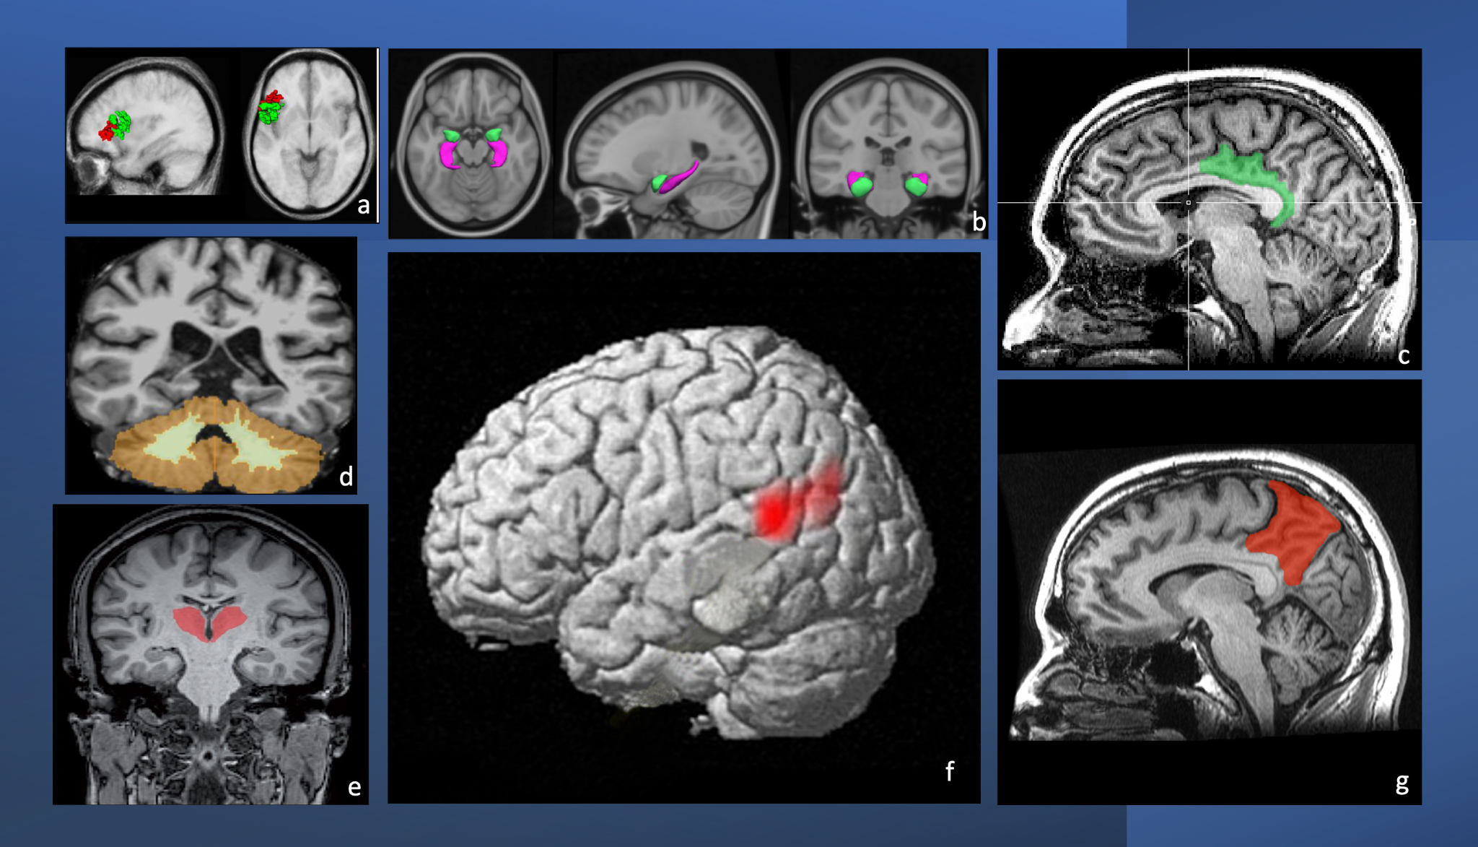
POST DOC ΓΙΑ ΣΥΣΧΕΤΙΣΗ ΤΟΥ ΛΟΓΟΥ ΜΕ ΔΟΜΙΚΕΣ ΑΛΛΑΓΕΣ

Slide 13
Magnetic Resonance Imaging- Volumetry ROIs
total brain volume
hemisphere volume
hippocampus
amygdala
thalamus
cerebellum
superior temporal gyrus (Wernicke area)
inferior frontal gyrus (Broca area)
the posterior cingulate gyrus
precuneous

Slide 14
ΟΜΑΔΕΣ ΑΣΘΕΝΩΝ
AD
National Institute of Neurological and Communicative Disorders
and Alzheimer’s Disease and related disorders (NINCDS-ADRDA)
The Diagnostic and Statistical Manual of Mental Disorders, Fifth Edition (DSM-V) criteria for the probable AD
MCI
Petersen criteria for MCI
The Diagnostic and Statistical Manual of Mental Disorders, Fifth Edition (DSM-V)for minor cognitive impairment .
SCI
Molinuevo et al. research SCI criteria

Slide 15
WCACD
PSW in dementia care
SHARE
ICTUS
VRADA
DESCRIPA
ASPAD
Caregivers-pro
Discover
DΝS
ENIR
RECAGE
PILOT
i-connect
INFOCARE
RADAR
STORY2 REMEMBER
Research & Projects
AD-Gaming
EDAR
DEMENTIA RIGHT
BRIDGE
EhcoBUTLER
E.L.So.M.C.I
MIRAGE
BIOMARK-APD
NILVAD
Altoida
Pharmacog
EPIONI
LLM
Dem@care
DEMLENS
Υποστηρίζω
Games4CoSkills

Slide 16
Παγκόσμιος Χάρτης
Νόσου Alzheimer’s
  Προώθηση της ενημέρωσης και κατανόησης της νόσου
  Σεβασμός των ανθρωπίνων δικαιωμάτων των ανθρώπων με άνοια
  Αναγνώριση του ρόλου κλειδιού των οικογενειών και των περιθαλπόντων
  Εύκολη πρόσβαση στις δομές υγείας και κοινωνικής φροντίδας
  Υπογράμμιση της σπουδαιότητας της έναρξης της θεραπείας μετά τη διάγνωση
  Πρόληψη της νόσου μέσω της βελτίωσης της δημόσιας υγείας
Notes:
11/11/2022 4:13 PM
16

Slide 17
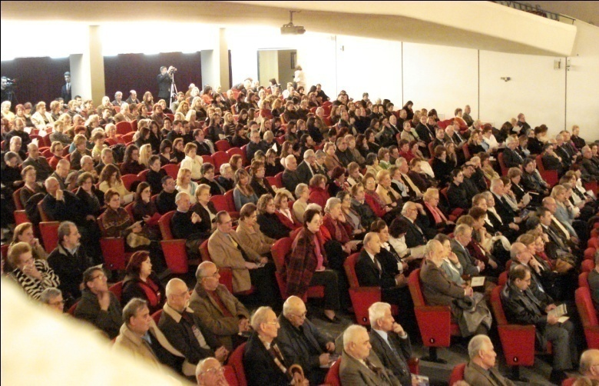

Slide 18
Παγκόσμιος Χάρτης
Νόσου Alzheimer’s
  Προώθηση της ενημέρωσης και κατανόησης της νόσου
  Σεβασμός των ανθρωπίνων δικαιωμάτων των ανθρώπων με άνοια
  Αναγνώριση του ρόλου κλειδιού των οικογενειών και των περιθαλπόντων
  Εύκολη πρόσβαση στις δομές υγείας και κοινωνικής φροντίδας
  Υπογράμμιση της σπουδαιότητας της έναρξης της θεραπείας μετά τη διάγνωση
  Πρόληψη της νόσου μέσω της βελτίωσης της δημόσιας υγείας
Notes:
11/11/2022 4:13 PM
18

Slide 19
ANOIΞΗ 2012,
ΘΕΣΣΑΛΟΝΙΚΗ
ΔΙΗΜΕΡΙΔΑ
ΝΟΜΙΚΑ ΚΑΙ ΝΟΣΗΛΕΥΤΙΚΑ ΘΕΜΑΤΑ
ΣΤΗΝ ΑΝΟΙΑ
SLIDES ΚΑΙ ΠΡΑΚΤΙΚΑ ΣΤΗ ΔΙΑΘΕΣΗ ΣΑΣ

Slide 20


Slide 21
Dementia Right: Developing a rights-based approach to dementia

Slide 22
ΟΜΑΔΑ ΕΡΓΟΥ
Project Coordinator: Instituto São João de Deus (Saint Johns Of God Institute), (Portugal)
Alzheimer Hellas, (Greece)
Alzheimer Portugal, (Portugal)
Universidad de Oviedo - Department of Computing, (Spain)
ΒUHAYAD, (Turkey)
Saint Josephs Shankill, (Ireland)
Amnesty International, (Portugal)
DEMENTIA RIGHT | Developing a rights-based approach to dementia

Slide 23
ΣΤΟΧΟΙ
Βελτίωση της ποιότητας ζωής, κοινωνική εμπλοκή και αξιοπρέπεια των ανθρώπων που ζουν με άνοια, των περιθαλπόντων τους και των οικογενειών τους
Ανάπτυξη καινούργιας προσέγγισης, που στηρίζεται στα ανθρώπινα δικαιώματα, με αποτελεσματικές κατευθυντήριες οδηγίες για την εισαγωγή και την επίβλεψη των υπηρεσιών φροντίδας

Slide 24
Παγκόσμιος Χάρτης
Νόσου Alzheimer’s
  Προώθηση της ενημέρωσης και κατανόησης της νόσου
  Σεβασμός των ανθρωπίνων δικαιωμάτων των ανθρώπων με άνοια
  Αναγνώριση του ρόλου κλειδιού των οικογενειών και των περιθαλπόντων
  Εύκολη πρόσβαση στις δομές υγείας και κοινωνικής φροντίδας
  Υπογράμμιση της σπουδαιότητας της έναρξης της θεραπείας μετά τη διάγνωση
  Πρόληψη της νόσου μέσω της βελτίωσης της δημόσιας υγείας
Notes:
11/11/2022 4:13 PM
24

Slide 25

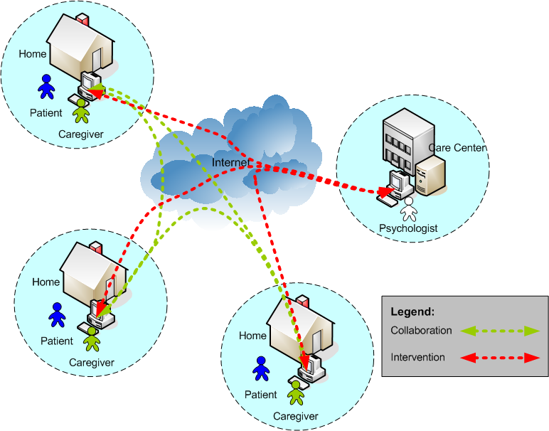
ΠΕΡΙΘΑΛΠΟΝΤΕΣ
Εκπαίδευση
Ομάδες στήριξης(CBT)
Οικογενειακή θεραπεία
Τεχνικές χαλάρωσης
On line ομάδες στήριξης
Notes:
The aim of the educational program for caregivers is to provide them information regarding the disease and the level of functioning of the patient in addition to give guidelines for more effective care. The seminars are given by trained professionals; including neurologists, clinical psychologists, cognitive psychologists, dentists, physicians, dieticians and social workers. The topics cover a broad range of subjects. Participants are encouraged to be actively involved throughout the seminars by asking questions, sharing their experiences, providing guidance and support to other caregivers. The psychotherapeutic intervention aim to help the caregivers to be effective in their role and build up the necessary psychological skills. Techniques are used from CBT. The therapeutic procedure helps them communicate through active involvement and thus develop relationships which will provide them support by decreasing feelings of isolation. Family therapy is a psychotherapeutic intervention in order to help the whole family to deal with the disease’s sequences. Family therapy aims to improve patients’ and their caregivers’ quality of life and to reduction of anxiety. Relaxation Techniques are focusing on anxiety reduction and management of psychosomatic symptoms. Deep breathing, progressive muscle relaxation and autogenic relaxation are used.

Slide 26
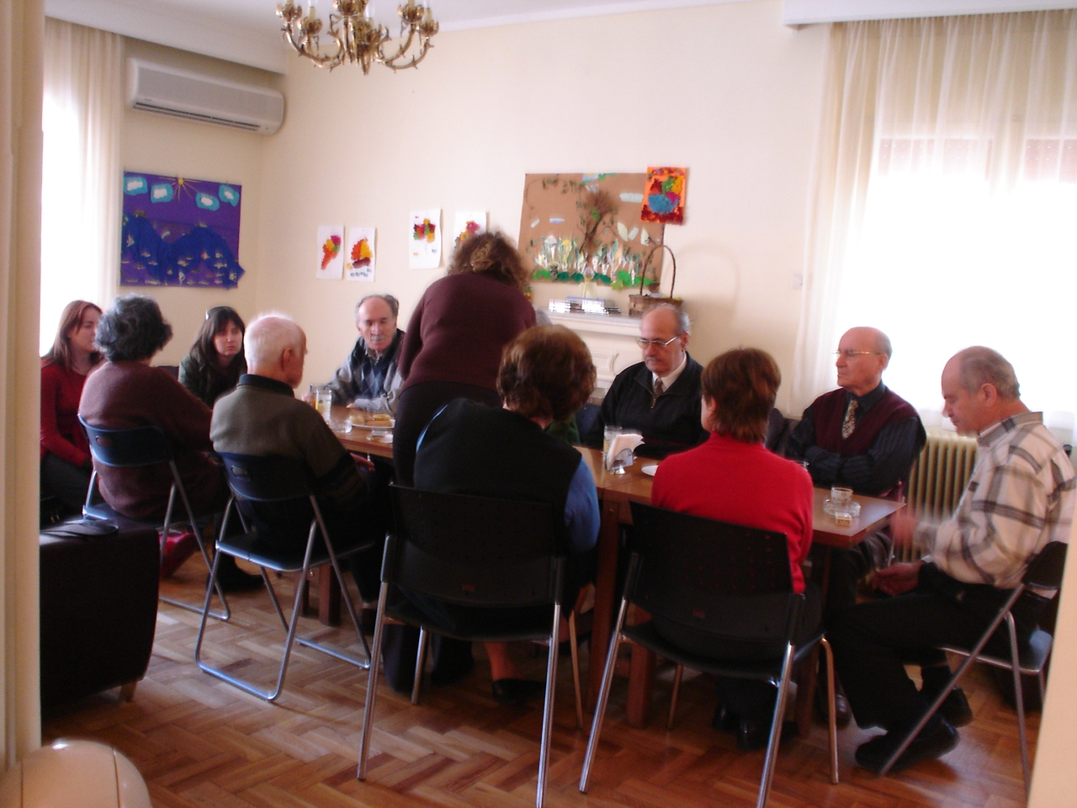

Slide 27
WCACD
PSW in dementia care
SHARE
ICTUS
VRADA
DESCRIPA
ASPAD
Caregivers-pro
Discover
ENIR
RECAGE
PILOT
i-connect
INFOCARE
RADAR
STORY2 REMEMBER
Research & Projects
AD-Gaming
EDAR
DEMENTIA RIGHT
BRIDGE
EhcoBUTLER
E.L.So.M.C.I
MIRAGE
BIOMARK-APD
NILVAD
Altoida
Pharmacog
EPIONI
LLM
Dem@care
DEMLENS
Υποστηρίζω
Games4CoSkills

Slide 28
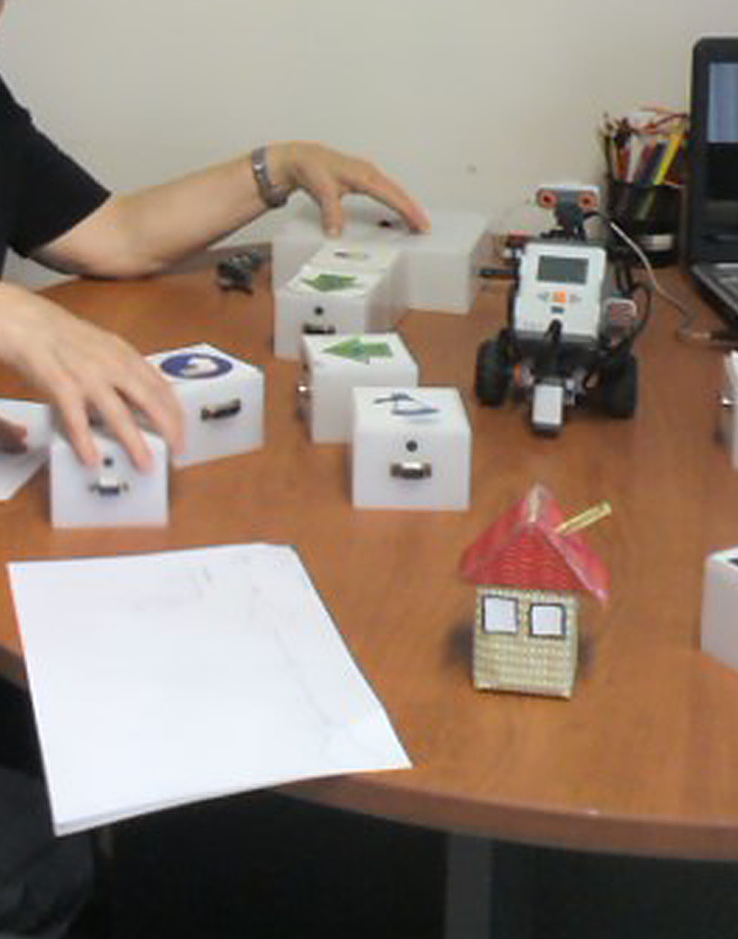
ASPAD: ΡΟΜΠΟΤΙΚΗ

Slide 29

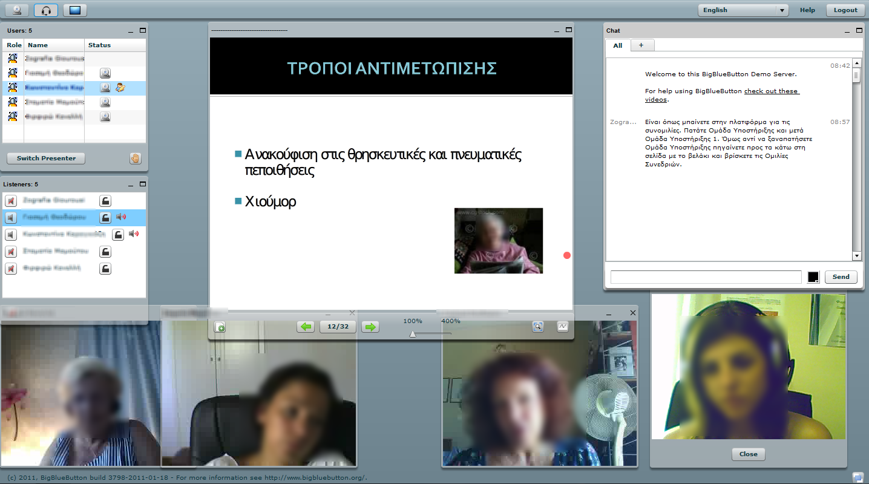
Υποστήριξη περιθαλπόντων on line

Slide 30
ΑΠΟΤΕΛΕΣΜΑΤΑ Online vs. onsite
Tests (online) | 1st assessment Mean+/- SD | 2nd Assessment Mean+/- SD
BAI (p=0.000) | 15.47 (13.69) | 6.23 (6.75)
BDI (p=0.000) | 25.33 (15.25) | 7.57 (6.48)
ZARIT (p=0.000), | 52.33 (18.67) | 27.95 (14.09)
Tests (onsite)
BAI (p=0.006) | 9.16 (10.18) | 4.33 (4.37)
BDI (p=0.000) | 15.27 (8.50) | 8.27 (6.44)
ZARIT (p=0.013) | 42.44 (16.26) | 29.72 (18.10)

Slide 31

ΑΓΧΟΣ ΠΕΡΙΘΑΛΠΟΝΤΩΝ
Question | PRE/POST | N | Mean | Std. Deviation | Mann-Whitney
Tachycardia | Pre: Post | 10 10 | 1.0000 2.200 | .00000 .78881 | 0,02
Irritability | Pre Post | 10 10 | 1.2000 2.1000 | .42164 .87560 | 0,29
Breath problems | Pre Post | 10 10 | 1.3000 2.3000 | .48305 1.05935 | 0,23
Fear | Pre Post | 10 10 | 1.1000 1.9000 | .31623 .56765 | 0,05
Butterflies in stomach | Pre Post | 10 10 | 1.0000 2.1000 | .00000 .56765 | 0.000

Slide 32
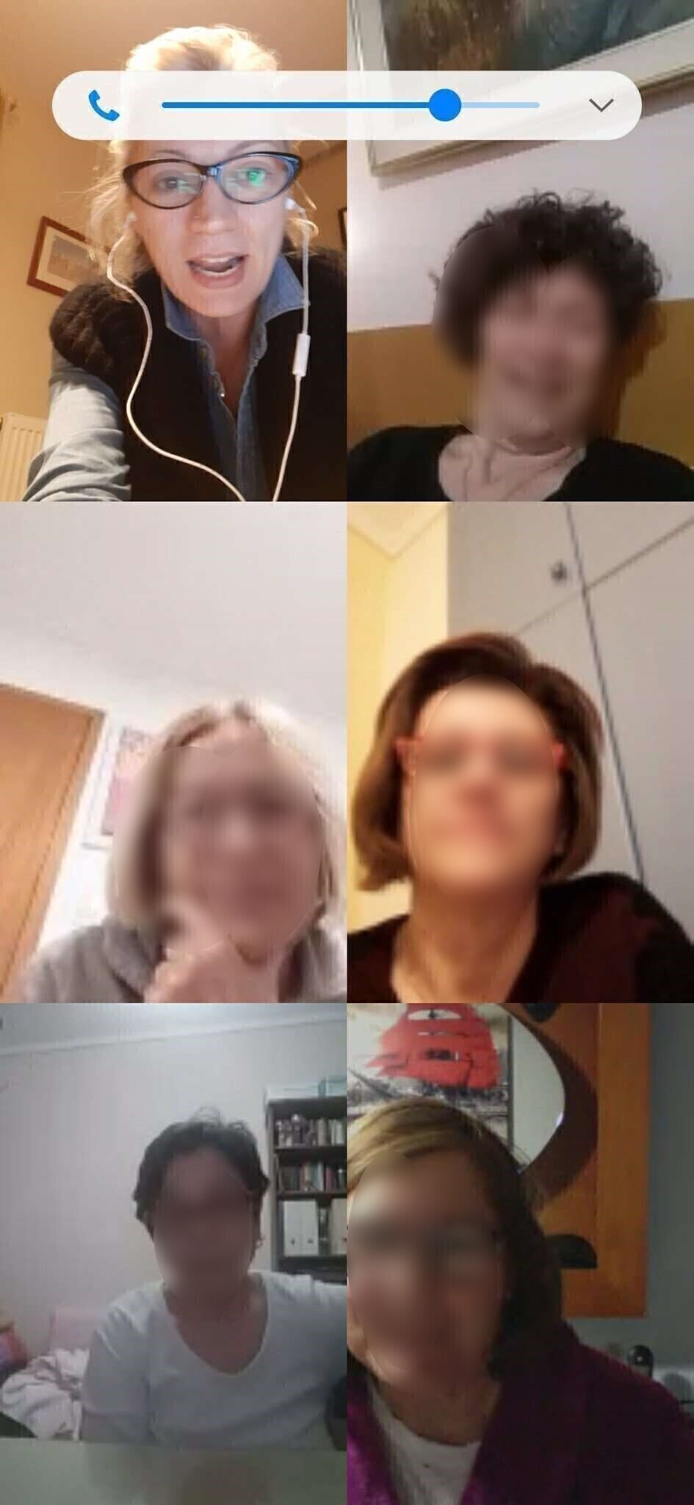

Παρεμβάσεις στους περιθάλποντες
«Μαγική επικοινωνία.
Διαβάζεις καλύτερα τον άλλον κοιτάζοντας το βλέμμα του στην οθόνη. Κατάργηση των αποστάσεων. Μπορούσα να βλέπω την ίδια στιγμή τα μάτια όλων!» Χ., περιθάλπουσα
VIRTUAL

Slide 33

ΠΑΡΕΜΒΑΣΕΙΣ στους
ΠΕΡΙΘΑΛΠΟΝΤΕΣ
1
Emotional Function, Negative Thoughts about the Pandemic, and Adaptability Skills among Dementia
Caregivers during the COVID-19 Pandemic.
Nikolaidou E, Tsatali M, Eleftheriou M, Wang H, Karagiozi K, Margaritidou P, Tsolaki M.
Brain Sci. 2022 Mar 29;12(4):459. doi: 10.3390/brainsci12040459.PMID: 35447990
Comparison of on Site versus Online Psycho Education Groups and Reducing Caregiver Burden.
Karagiozi K, Margaritidou P, Tsatali M, Marina M, Dimitriou T, Apostolidis H, Tsiatsos T, Tsolaki M.
Clin Gerontol. 2022 Oct-Dec;45(5):1330-1340. doi: 10.1080/07317115.2021.1940409. Epub 2021 Jul 5.
Greek Adaptation of the Positive Aspects of Caregiving (PAC) Scale in Dementia Caregivers.
Tsatali M, Egkiazarova M, Toumpalidou M, Karagiozi K, Margaritidou P, Tsolaki M.
Clin Gerontol. 2022 May-Jun;45(3):538-547. doi: 10.1080/07317115.2019.1685047. Epub 2019 Nov 5.PMID: 31684839
Combined intervention for caregivers of patients with dementia: a randomized controlled trial
K. Karagiozi, V. Papaliagkas, G. Giaglis, E. Papastavrou, V. Pattakou & M. Tsolaki
  International Journal of Academic Research in Psychology, 2014

Slide 34
Παγκόσμιος Χάρτης
Νόσου Alzheimer’s
  Προώθηση της ενημέρωσης και κατανόησης της νόσου
  Σεβασμός των ανθρωπίνων δικαιωμάτων των ανθρώπων με άνοια
  Αναγνώριση του ρόλου κλειδιού των οικογενειών και των περιθαλπόντων
  Εύκολη πρόσβαση στις δομές υγείας και κοινωνικής φροντίδας
  Υπογράμμιση της σπουδαιότητας της έναρξης της θεραπείας μετά τη διάγνωση
  Πρόληψη της νόσου μέσω της βελτίωσης της δημόσιας υγείας
Notes:
11/11/2022 4:13 PM
34

Slide 35
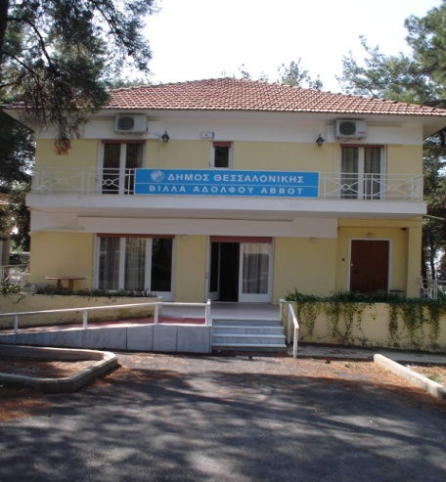
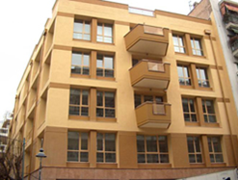
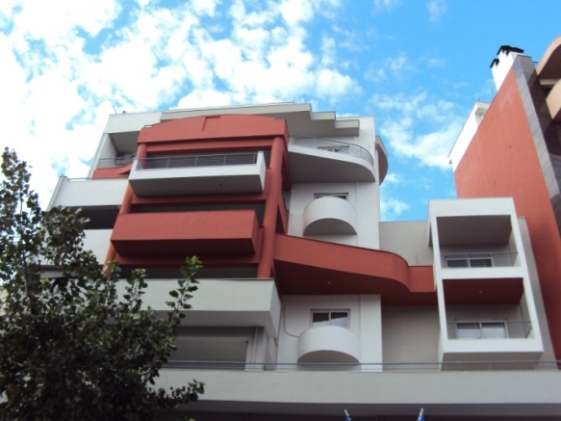
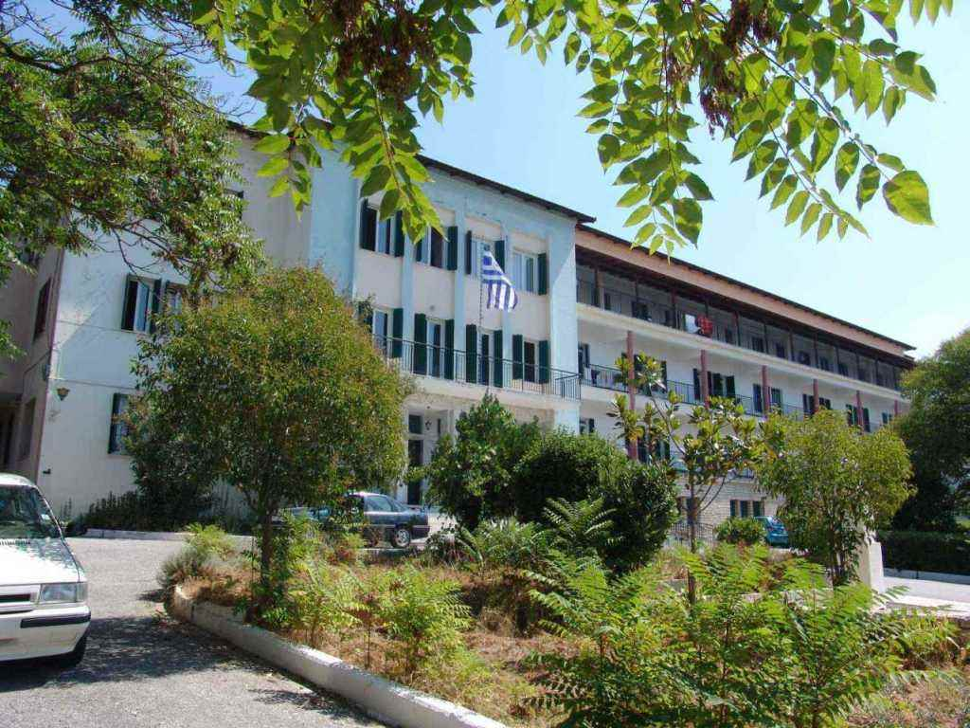
ΚΕΝΤΡΑ ΗΜΕΡΑΣ
ΔΥΟ ΚΕΝΤΡΑ ΗΜΕΡΑΣ ΣΤΗ ΘΕΣΣΑΛΟΝΙΚΗ ΚΑΙ ΑΛΛΑ 20 ΣΕ ΑΛΛΕΣ ΠΟΛΕΙΣ
Notes:
In Thessaloniki, Greek Association of Alzheimer’s Disease has 4 day centers. Two of them are funded from Ministry of Health and European Union. The day centres are targeting mostly on patients with MCI and mild-moderate dementia. One of them targets on patients with moderate and severe dementia

Slide 36
WCACD
PSW in dementia care
SHARE
ICTUS
VRADA
DESCRIPA
ASPAD
Caregivers-pro
Discover
ENIR
RECAGE
PILOT
i-connect
INFOCARE
RADAR
STORY2 REMEMBER
Research & Projects
AD-Gaming
EDAR
DEMENTIA RIGHT
BRIDGE
EhcoBUTLER
E.L.So.M.C.I
MIRAGE
BIOMARK-APD
NILVAD
Altoida
Pharmacog
EPIONI
LLM
Dem@care
DEMLENS
Υποστηρίζω
Games4CoSkills

Slide 37

Horizon project

Slide 38
ΣΥΜΜΕΤΕΧΟΝΤΕΣ:
Fondazione Europea di Ricerca Biomedica, Gazzaniga (Italy) (PI: Carlo A. Defanti, co-PI: Sara Fascendini)
Sykehuset Innlandet, Ottestad, Norway (PI: Sverre Bergh)
Université de Genève, Switzerland (PI: Giovanni B Frisoni, Co-PI: Julius Popp)
Centre Hospitalier Universitaire St Pierre Bruxelles, Belgium (PI: Jean Philippe Praet)
Azienda Unità Sanitaria Locale di Modena; Italy (PI: Andrea Fabbo)
Zentralinstitut für Seelische Gesundheit, Mannheim, Germany (PI: Lutz Froelich)
Azienda Socio Sanitaria Territoriale di Mantova, Italy (PI: Alfonso Ciccone)
Charité – Universitätsmedizin Berlin, Germany (PI: Oliver Peters)
Cliniche Gavazzeni SpA Bergamo, Italy (PI: Paola Merlo)
Università degli Studi di Perugia, PG, Italy (PI: Patrizia Mecocci)
Assistance Publique – Hopitaux de Paris, France (PI: Jacques Hugon)
Aristotelio Panepistimio Thessalonikis, Greece (PI: Magda Tsolaki)
The CRO is: Mediolanum Cardioresearch, Milan, Italy (Maria C. Jori)

Slide 39
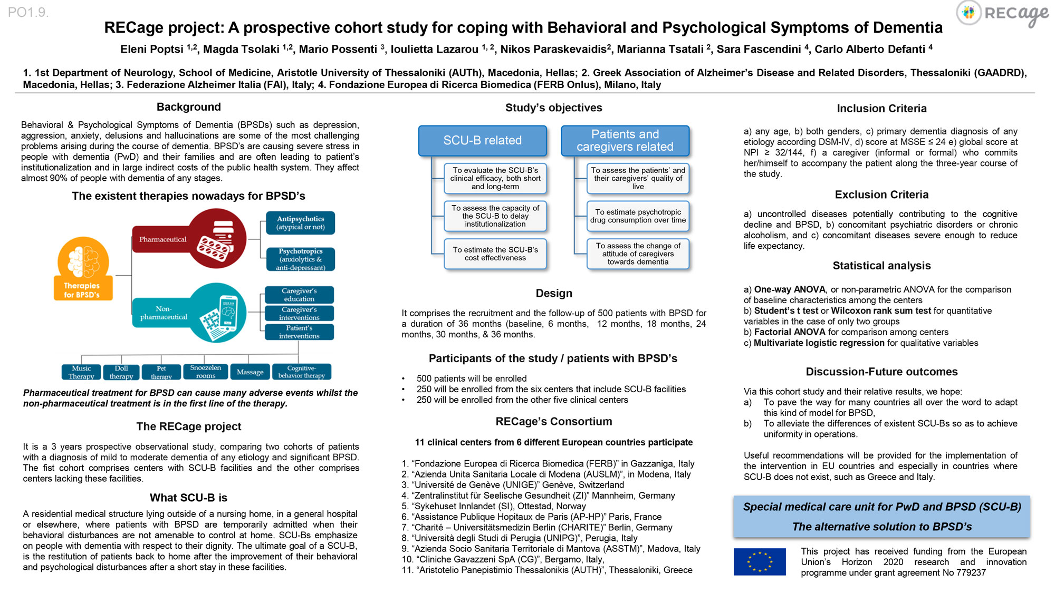

Slide 40
WCACD
PIA
SHARE
ICTUS
VRADA
DESCRIPA
ASPAD
Caregivers-pro
Discover
ENIR
RECAGE
PILOT
i-connect
GECONEU
INFOCARE
RADAR
STORY2 REMEMBER
Research & Projects
AD-Gaming
EDAR
DEMENTIA RIGHT
BRIDGE
EhcoBUTLER
E.L.So.M.C.I
MIRAGE
BIOMARK-APD
NILVAD
Altoida
Pharmacog
EPIONI
LLM
Dem@care
DEMLENS
Υποστηρίζω
Games4CoSkills

Slide 41

Η Γενετική Συμβουλευτική στα Ευρωπαϊκά Πανεπιστήμια:
Η περίπτωση των νευροεκφυλιστικών νοσημάτων
GECONEU www.genecounsel.eu
Φεβρουάριος 2022 – Ιούλιος 2024
Στόχοι
Ανάπτυξη ενός διαδικτυακού μαθήματος Γενετικής Συμβουλευτικής για φοιτητές Πανεπιστημίων.
Να βοηθήσει την κοινωνία να κατανοήσει καλύτερα τον σκοπό του γενετικού ελέγχου και την χρησιμότητα της Γενετικής Συμβουλευτικής μέσω της συμμετοχής των φοιτητών σε ένα καινοτόμο περιβάλλον μάθησης και διδασκαλίας.

Slide 42






Ομάδα Έργου
Aristotle University of Thessaloniki (Greece)
PANHELLENIC INSTITUTE OF NEURODEGENERATIVE DISEASES (Greece)
RUPRECHT-KARLS-UNIVERSITAET HEIDELBERG (Germany)
VRIJE UNIVERSITEIT BRUSSEL (Belgium)
IZMIR EKONOMI UNIVERSITESI (Turkey)
Fundació ACE. Institut Català de Neurociències Aplicades (Spain)

Slide 43

Αποτελέσματα
¨Το καλύτερο πρωτόκολλο Γενετικής Συμβουλευτικής¨ στην Ευρώπη
Ένα καινοτόμο Μάθημα που θα μπορεί να ενταχθεί στο πρόγραμμα των ΑΕΙ της Ευρώπης.
Ένα σύστημα εκπαιδευτικής πλατφόρμας για Πανεπιστήμια
Έναν Οδηγό που θα κατευθύνει τα Πανεπιστήμια να εφαρμόσουν την εκπαίδευση και την διδασκαλία

Slide 44
WCACD
PSW in dementia care
SHARE
ICTUS
VRADA
DESCRIPA
ASPAD
Caregivers-pro
Discover
ENIR
RECAGE
GECONEU
PILOT
i-connect
INFOCARE
RADAR
STORY2 REMEMBER
Research & Projects
AD-Gaming
EDAR
DEMENTIA RIGHTS
BRIDGE
EhcoBUTLER
E.L.So.M.C.I
MIRAGE
BIOMARK-APD
NILVAD
Altoida
Pharmacog
EPIONI
LLM
Dem@care
DEMLENS
Υποστηρίζω
Games4CoSkills

Slide 45
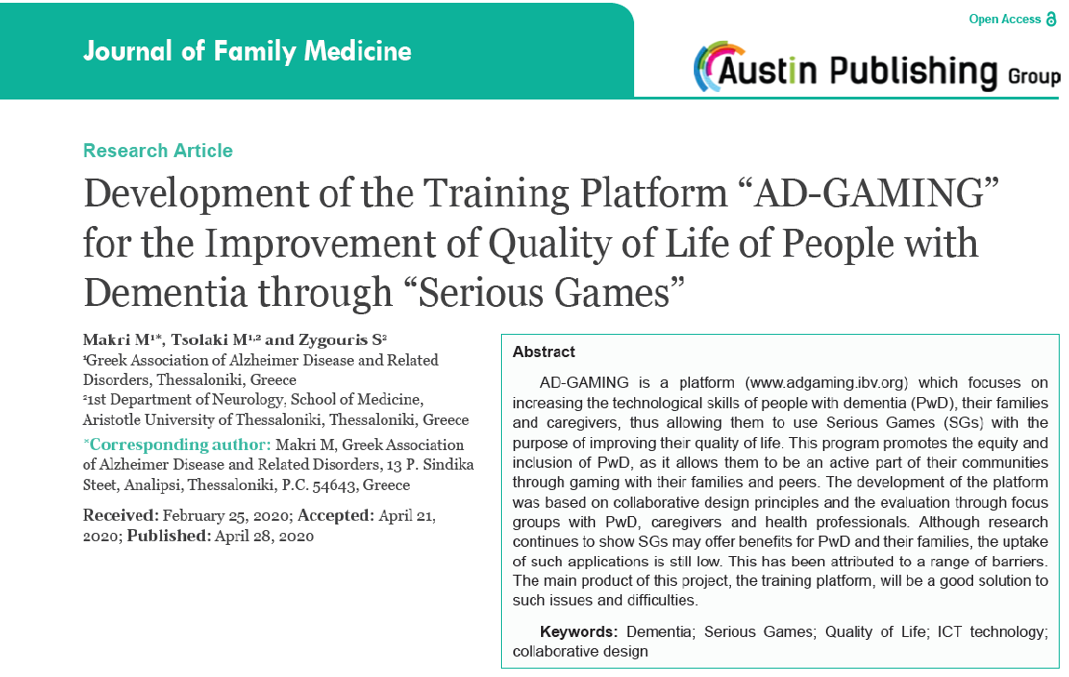

Ανάπτυξη προγράμματος κατάρτισης για τη βελτίωση της ποιότητας ζωής των ατόμων με νόσο Alzheimer, μέσω των "Serious Games"
Σεπτέμβριος 2016 - Σεπτέμβριος 2018
Στόχος η βελτίωση των τεχνολογικών και ψηφιακών δεξιοτήτων των ατόμων με Αλτσχάιμερ, των οικογενειών και των περιθαλπόντων τους, μέσα από την χρήση των Σοβαρών Παιχνιδιών, με απώτερο σκοπό τη βελτίωση της Ποιότητας Ζωής.
Notes:
45

Slide 46






ΟμΑδα Εργου
ASOCIACIÓN FAMILIARES ENFERMOS ALZHEIMER VALENCIA (Spain)
INSTITUTO DE BIOMECANICA DE VALENCIA (Spain)
BOURNEMOUTH UNIVERSITY (UK)
SPOMINCICA, ALZHEIMER SLOVENIJA (Slovenia)
SOCIETATEA ROMANA DE SPRIJIN A VARSTNICILOR SI A SUFERINZILOR CU AFECTIUNI DE TIP ALZHEIMER (Romania)
GREEK ASSOCIATION OF ALZHEIMER’S DISEASE AND RELATED DISORDERS (Greece)
Notes:
The project team is led by Alzheimer’s Valencia and is supported by five European partners:
46

Slide 47
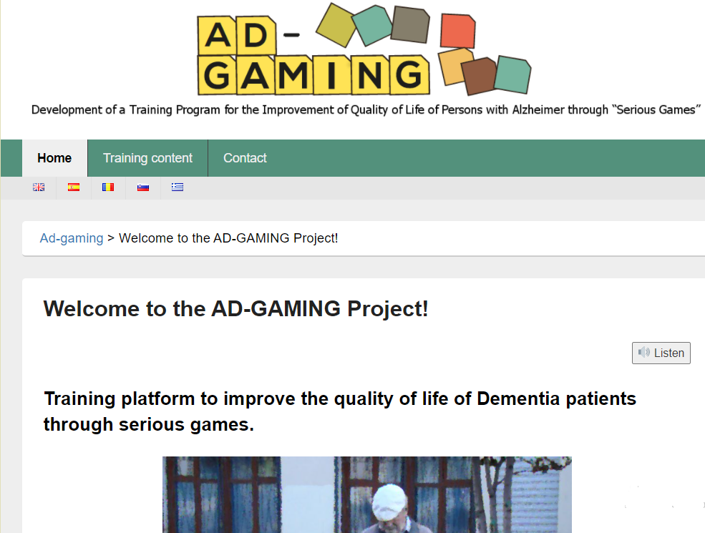
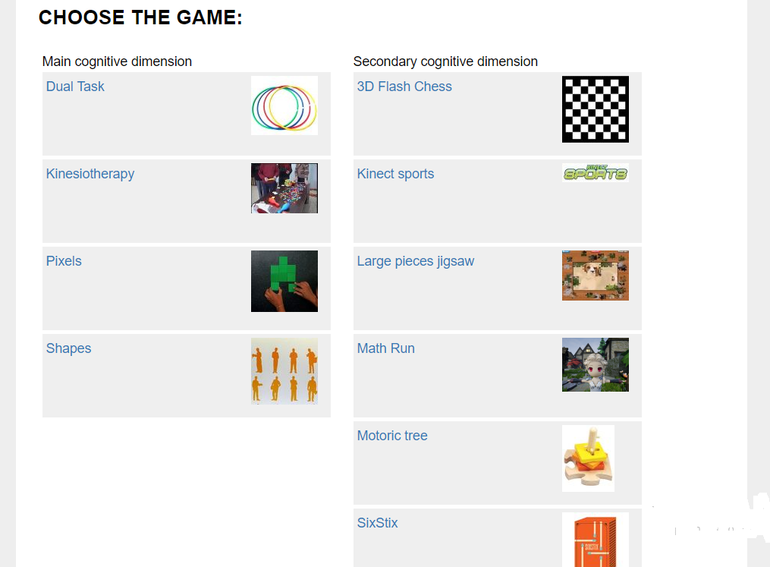
αποτελΕσματα
E-platform συμπεριλαμβάνει 25 Σοβαρά Παιχνίδια για νοητική ενδυνάμωση
http://adgaming.ibv.org/en/home/
Notes:
47

Slide 48
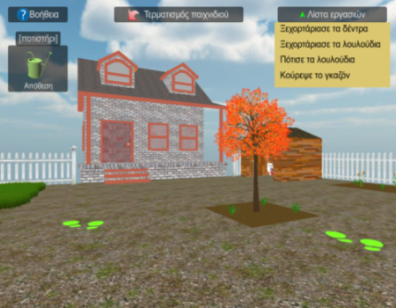

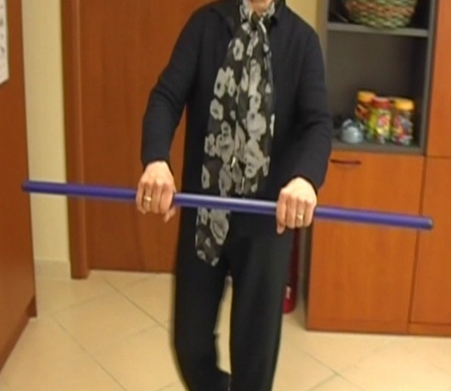
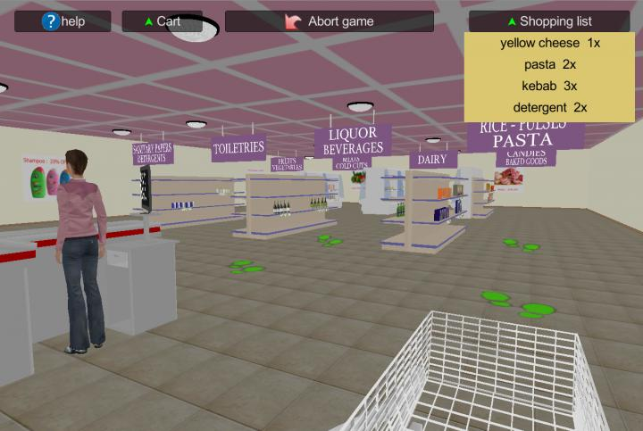
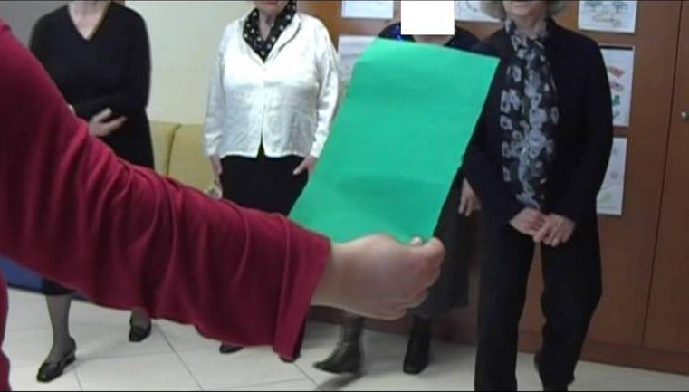
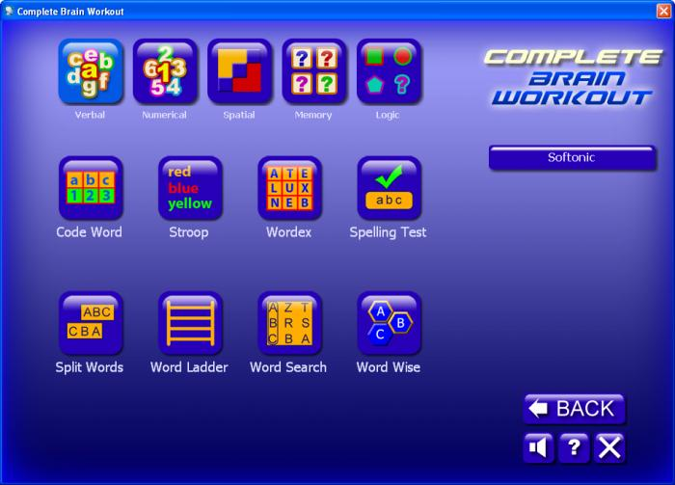
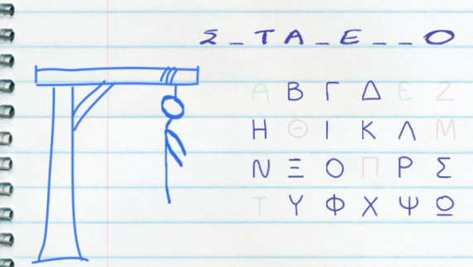
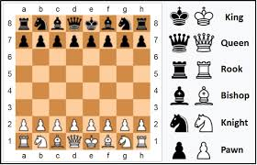
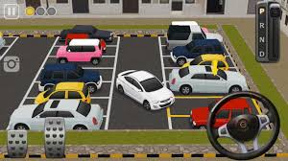
ΤΑ 25 ΣΟΒΑΡΑ ΠΑΙΧΝΙΔΙΑ
Shapes Bingo
Word scramble
Hangman
Pixels
Sea Hero Quest
Math Run
Google Earth
Wii Sports
Kinect sports
Kinesiotherapy
Virtual Garden
Supermarket
Dual Task
Complete brain workout
Driving and parking cars games
Motoric tree
Maxi beads sticks
Word games
Large pieces jigsaw
Tactile disks
SixStix
Maze games
Brain tuner
3 D Flesh Chess
Notes:
Here are the 5 games of each country which have been collected. The main criteria to include a game is the impact and applicability to the 8 cognitive symptoms.
48

Slide 49
WCACD
PSW in dementia care
SHARE
ICTUS
VRADA
DESCRIPA
ASPAD
Caregivers-pro
Discover
ENIR
RECAGE
GECONEU
PILOT
i-connect
INFOCARE
RADAR
STORY2 REMEMBER
Research & Projects
AD-Gaming
EDAR
DEMENTIA RIGHTS
E.L.So.M.C.I
BRIDGE
EhcoBUTLER
MIRAGE
BIOMARK-APD
NILVAD
Altoida
Pharmacog
EPIONI
LLM
Dem@care
DEMLENS
Υποστηρίζω
Games4CoSkills

Slide 50

ΜΑΘΗΜΑΤΑ ΑΓΓΛΙΚΩΝ ΜΕ ΤΗΝ ΧΡΗΣΗ ΤΡΑΓΟΥΔΙΩΝ ΓΙΑ ΑΤΟΜΑ ΜΕ ΗΠΙΑ ΝΟΗΤΙΚΗ ΔΙΑΤΑΡΑΧΗ www.songsforcare.eu
Σεπτέμβριος 2020- Φεβρουάριος 2023
Στόχοι
1. Βελτιώσει τις νοητικές λειτουργίες των ασθενών
2. Υποστηρίξει τη διδακτική διαδικασία μέσω της χρήσης τραγουδιών.
3. Μειώσει το άγχος και να αυξήσει τα θετικά συναισθήματα.
4. Βελτιώσει την κοινωνικοποίηση των συμμετεχόντων και την αίσθηση ότι ανήκουν σε μια ομάδα.
5. Δράσει προληπτικά απέναντι στη νόσο Alzheimer.
6. Εξοικειωθούν οι συμμετέχοντες με την Αγγλική γλώσσα χρησιμοποιώντας φράσεις που σχετίζονται με την επικοινωνία και τη προφορική έκφραση.
7. Βελτιωθεί το λεξιλόγιο, η γραμματική και το συντακτικό των συμμετεχόντων, καθώς και άλλες πτυχές της Αγγλικής γλώσσας μέσω μιας ευχάριστης διαδικασίας μάθησης.

Slide 51


ΟΜΑΔΑ ΕΡΓΟΥ
GREEK ASSOCIATION OF ALZHEIMER’S DISEASE AND RELATED DISORDERS (Greece)
ASOCIACIÓN FAMILIARES ENFERMOS ALZHEIMER VALENCIA (Spain)
SPOMINCICA, ALZHEIMER SLOVENIJA (Slovenia)
Anziani e non solo Società Cooperativa Sociale (Italy)
Klinika za psihijatriju Vrapce (Croatia)
Notes:
51

Slide 52

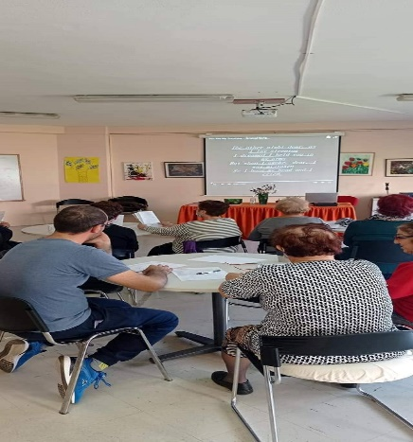
Αποτελέσματα
Ανάπτυξη Μεθοδολογίας σχετική με τα εργαστήρια
Δημιουργία Εκπαιδευτικού Μαθήματος για Επαγγελματίες Υγείας

Slide 53
WCACD
PSW in dementia care
SHARE
ICTUS
VRADA
DESCRIPA
ASPAD
Caregivers-pro
Discover
ENIR
RECAGE
GECONEU
PILOT
i-connect
INFOCARE
RADAR
STORY2 REMEMBER
Research & Projects
AD-Gaming
EDAR
DEMENTIA RIGHTS
BRIDGE
EhcoBUTLER
E.L.So.M.C.I
MIRAGE
BIOMARK-APD
NILVAD
Altoida
Pharmacog
EPIONI
LLM
Dem@care
DEMLENS
Υποστηρίζω
Games4CoSkills

Slide 54

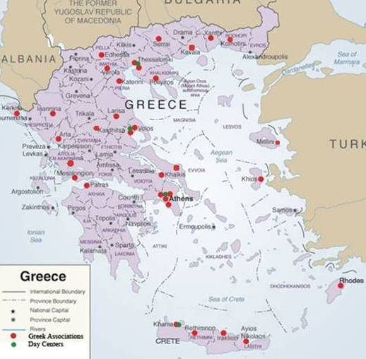
Πανελλήνια Ομοσπονδία Νόσου Alzheimer
Τον Ιούνιο του 2007, 23 Εταιρείες Alzheimer ίδρυσαν την Πανελλήνια Ομοσπονδία.
Σήμερα, μετά 15 χρόνια 49 ΕΤΑΙΡΕΙΕΣ

Slide 55

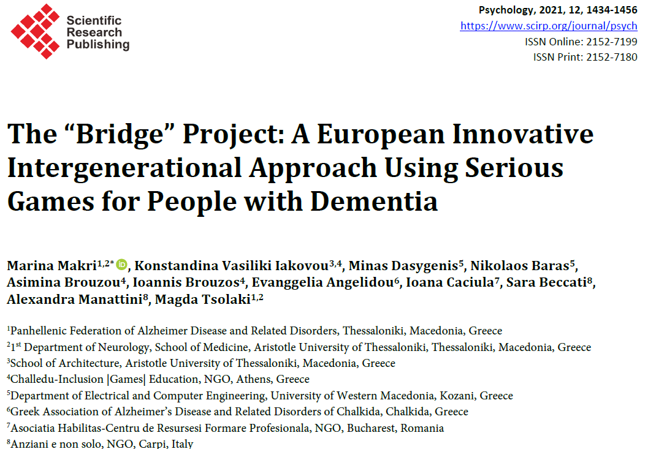
“Bridge” project: Μια Ευρωπαϊκή καινοτόμα διαγενεακή παρέμβαση με χρήση των Σοβαρών παιχνιδιών για τα άτομα με άνοια https://projectbridge.eu/
Σεπτέμβριος 2018 - Αύγουστος 2021
Στόχοι
Να αναπτύξει και να ελέγξει 8 Σοβαρά παιχνίδια (ψηφιακά και επιτραπέζια) τα οποία έχουν θετική επίδραση στα συμπτώματα της άνοιας
Να δημιουργήσει παιχνίδια μέσα από ΔΙΑΓΕΝΕΑΚΑ εργαστήρια με την συμμετοχή των νέων ατόμων, ηλικιωμένων, περιθαλπόντων και των επαγγελματιών υγείας.

Slide 56



Ομαδα εργου
Πανελλήνια Ομοσπονδία Νόσου Alzheimer Και Συναφών Διαταραχών (Greece) – Project coordinator
Challedu (Greece)
Πανεπιστήμιο Δυτικής Μακεδονίας (Greece)
Anziani e non solo Società Cooperativa Sociale (Italy)
Asociatia Habilitas – Centru de Resurse si Formare Profesionala (Romania)

Slide 57

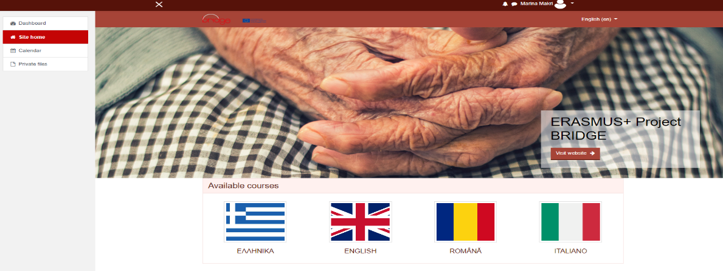
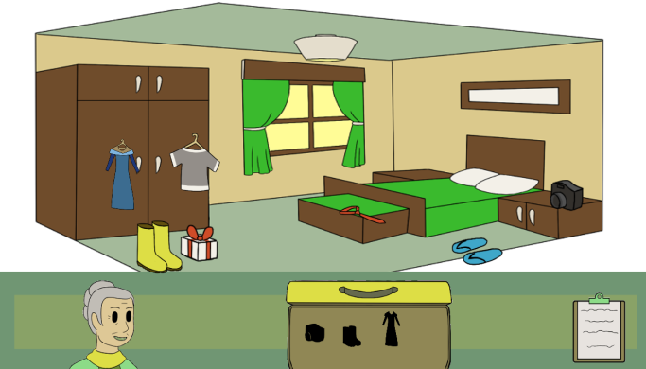
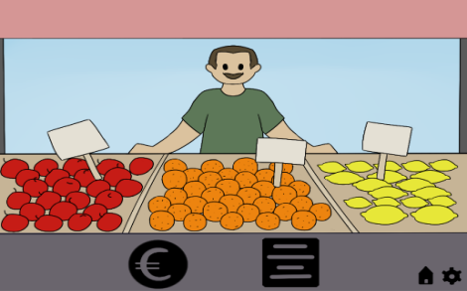
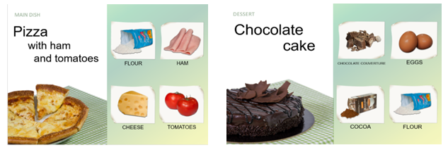
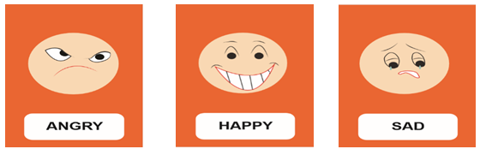
ΑΠΟΤΕΛΕΣΜΑΤΑ
Οδηγός Μεθοδολογίας για την εφαρμογή των Εργαστηρίων Συν-δημιουργίας“Bridge”
8 ΠΑΙΧΝΙΔΙΑ https://projectbridge.eu/
E – ΕΚΠΑΙΔΕΥΤΙΚΉ ΠΛΑΤΦΟΡΜΑ που συμπεριλαμβάνει σειρά μαθημάτων
http://bridgecourses.uowm.gr/
“Next destination”
“Flea market”
“Find the word”
“Bird-watching”
“The directors”
“Blooming flowers”, “Specialite”
“Emotions”

Slide 58
WCACD
PSW in dementia care
SHARE
ICTUS
VRADA
DESCRIPA
ASPAD
Caregivers-pro
Discover
ENIR
RECAGE
GECONEU
PILOT
i-connect
INFOCARE
RADAR
STORY2 REMEMBER
Research & Projects
AD-Gaming
EDAR
DEMENTIA RIGHTS
BRIDGE
EhcoBUTLER
E.L.So.M.C.I
MIRAGE
BIOMARK-APD
NILVAD
Altoida
Pharmacog
EPIONI
LLM
Dem@care
DEMLENS
Υποστηρίζω
Games4CoSkills

Slide 59

iCONNECT - Intergenerational CONtact between studeNts and people with dEmentia through CreaTive education http://iconnectdementia.eu/
Σεπτέμβριος 2017 - Αύγουστος 2020
Στόχος
να ενισχύσει την κοινωνική δράση των φοιτητών από ιδρύματα τριτοβάθμιας εκπαίδευσης (ΑΕΙ) παράλληλα με την κοινωνική ένταξη των ηλικιωμένων με άνοια, φέρνοντάς τους κοντά σε μια δημιουργική διαγενεακή προσέγγιση.
να εφαρμόσει τα αποτελέσματα αυτού του έργου στα ΑΕΙ της Ευρώπης έτσι ώστε να είναι σε θέση να συμβάλουν στη δημιουργία φιλικών προς την άνοια κοινοτήτων.

Slide 60




Ομάδα έργου
Stichting National Ouderenfonds (Netherlands, coordinator)
Università degli studi di Udine – Corso di Laurea in Infermieristica (Italy)
Hogeschool Utrecht Higher Education Institution (Netherlands)
Lahti University Of Applied Sciences (Filand)
T.E.I. of Epirus Department of Nursing (Greece)
Greek Association of Alzheimer Disease and Relative Disorders (Alzheimer Hellas)

Slide 61
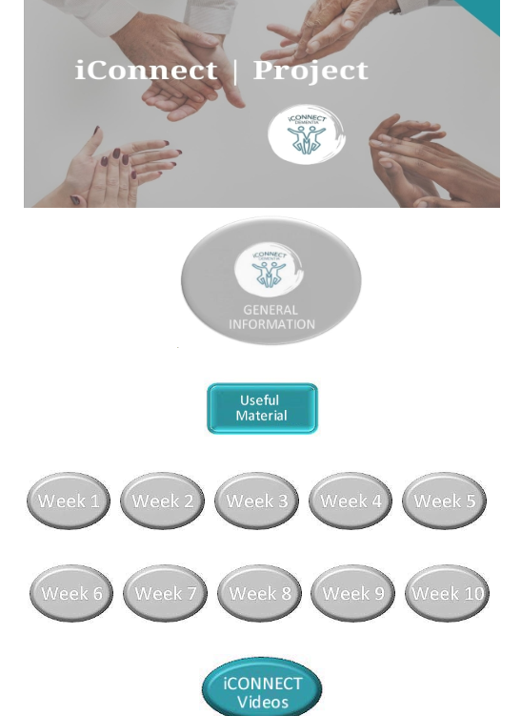
Αποτελέσματα
Διαδικτυακό Μάθημα που συνδυάζει μεθόδους εξ αποστάσεως και εκ του σύνεγγυς, με στόχο να εκπαιδεύσει τους φοιτητές στην άνοια.
Ανάπτυξη ενός καινοτόμου μαθήματος για τα ΑΕΙ, βασισμένο στην δημιουργικότητα, χρησιμοποιώντας τις τέχνες, το θέατρο, την μουσική και την ποίηση.

Slide 62
WCACD
PSW in dementia care
SHARE
ICTUS
VRADA
DESCRIPA
ASPAD
Caregivers-pro
Discover
ENIR
RECAGE
PILOT
i-connect
INFOCARE
RADAR
STORY 2 REMEMBER
Research & Projects
AD-Gaming
EDAR
DEMENTIA RIGHTS
BRIDGE
EhcoBUTLER
E.L.So.M.C.I
MIRAGE
BIOMARK-APD
NILVAD
Altoida
Pharmacog
EPIONI
LLM
Dem@care
DEMLENS
Υποστηρίζω
Games4CoSkills

Slide 63


1st October 2018 - 31st March 2021
Notes:
My presentation today concerns a European Founded Erasmus plus project “Using Drama and storytelling in Dementia Care”. Story2remember is the logo of the project it will last 2,5 years. After an extension of six months it will end 30th of March 2021.

Slide 64

Η ΧΡΗΣΗ ΤΟΥ ΔΡΑΜΑΤΟΣ ΚΑΙ ΤΗΣ ΑΦΗΓΗΣΗΣ
ΣΤΗΝ ΦΡΟΝΤΙΔΑ ΤΗΣ ΑΝΟΙΑΣ
www.story2remember.eu
Στόχοι
Οκτώβριος 2018– Σεπτέμβριος 2020
Βελτίωση στις ικανότητες των επαγγελματιών υγείας που δουλεύουν στον τομέα της περίθαλψης μέσω ενός εκπαιδευτικού προγράμματος που χρησιμοποιεί το δημιουργικό δράμα και την αφήγηση ιστοριών
Βελτίωση των δεξιοτήτων επικοινωνίας των περιθαλπόντων που φροντίζουν άτομα με άνοια μέσω ενός οδηγού που βασίζεται σε παιχνίδι ρόλων και στην αφήγηση ιστοριών
Βελτίωση της ποιότητας ζωής των ατόμων με άνοια μέσω αυτών των εργαλείων
Αύξηση της κοινωνικής ευαισθητοποίησης σχετικά με το θέμα της άνοιας μέσω σύστασης καλών πρακτικών και οικοδόμησης κοινοτήτων φιλικών προς την άνοια.

Slide 65





Ομάδα έργου
Romanian Alzheimer Society
Habilitas – Center for Resources and Professional Training
The Gaiety School of Acting, The National Theatre School of Ireland
Grajdansko sdrujenie Alzheimer Bulgaria
The Greek Association of Alzheimer Disease and Relative Disorders (Alzheimer Hellas)
Bournemouth University, United Kingdom

Slide 66
Αποτελέσματα
Βιβλίο : Η ζωή σε μια ιστορία: “ Η στήριξη σε ασθενείς με νόσο Alzheimer και περιθάλποντες μέσω της δημιουργικής τέχνης και της αφήγησης ιστοριών σε Ηνωμένο Βασίλειο, Ελλάδα, Ρουμανία, Βουλγαρία και Ιρλανδία"
Εκπαιδευτικό πρόγραμμα το οποίο χρησιμοποιεί το θέατρο και την αφήγηση ιστοριών, στοχεύοντας σε επαγγελματίες υγείας και κοινωνικούς λειτουργούς για καλύτερη υποστήριξη ηλικιωμένων με νόσο Alzheimer
Οδηγός για περιθάλποντες – Βελτίωση της επικοινωνίας μεταξύ των περιθαλπόντων και των ατόμων με άνοια, μέσα από το παιχνίδι ρόλων και την αφήγηση ιστοριών
Σύσταση καλών πρακτικών για τη δημιουργία κοινοτήτων / θεσμών φιλικών προς την άνοια αναφορικά με την ευαισθητοποίηση και την ενσωμάτωση εργαλείων όπως η δημιουργική τέχνη στη φροντίδα ατόμων με νόσο Alzheimer
Πέντε βιωματικά εργαστήρια σε Ρουμανία, Βουλγαρία, Ελλάδα, Ηνωμένο Βασίλειο και Ιρλανδία

Slide 67
WCACD
PSW in dementia care
SHARE
ICTUS
VRADA
DESCRIPA
ASPAD
Caregivers-pro
Discover
ENIR
RECAGE
PILOT
i-connect
INFOCARE
RADAR
STORY 2 REMEMBER
Research & Projects
AD-Gaming
EDAR
DEMENTIA RIGHT
BRIDGE
EhcoBUTLER
E.L.So.M.C.I
MIRAGE
BIOMARK-APD
NILVAD
Altoida
Pharmacog
EPIONI
LLM
Dem@care
DEMLENS
Υποστηρίζω
Games4CoSkills

Slide 68

INFOCARE
Υποστηρίζοντας τους περιθάλποντες ατόμων με άνοια
Νοέμβριος 2021 – Οκτώβριος 2023
Στόχος
η στήριξη των άτυπων περιθαλπόντων με την παροχή πρακτικού εκπαιδευτικού υλικού βασισμένου στην μη τυπική εκπαίδευση, καθώς και με την χρήση καινοτόμων συσκευών με στόχο την βελτίωση της επικοινωνίας μεταξύ των άτυπων περιθαλπόντων και των ατόμων με άνοια αλλά και με την παροχή εκπαίδευσης για την δημιουργία ενός δικτύου περιθαλπόντων μέσω ομάδων στήριξης.

Slide 69


Ομάδα έργου
Fundación ónSorapánde Rieros (Spain)
Austrian Association Of Inclusive Society (AIS) -Verein Fur Eine OffeneGeselleschaft (Austria)
Alzheimer Hellas (Greece)
AvrasyaYenilikçiToplumDerneği – EURASIA (Turkey)
Komiteenfor Sundhedsoplysning – DCHE (Denmark)

Slide 70
Αποτελέσματα
Εκπαιδευτικές Ασκήσεις για τις νοητικές λειτουργίες για άτομα με άνοια
Απομακρυσμένη στήριξη. Δραστηριότητες με χρήση νέων τεχνολογιών.
Ομάδες στήριξης για συγγενείς ατόμων με άνοια

Slide 71
WCACD
PSW in dementia care
SHARE
ICTUS
DESCRIPA
ASPAD
Caregivers-pro
Discover
ENIR
RECAGE
PILOT
i-connect
S.IN.CA.L.A
INFOCARE
RADAR
STORY2 REMEMBER
Research & Projects
AD-Gaming
EDAR
DEMENTIA RIGHTS
BRIDGE
EhcoBUTLER
E.L.So.M.C.I
MIRAGE
BIOMARK-APD
NILVAD
Altoida
Pharmacog
EPIONI
LLM
Dem@care
DEMLENS
Υποστηρίζω
Games4CoSkills
PIA

Slide 72

S.IN.CA.L.A
Supporting Informal Carers:
A Whole-Family & Life course Approach
www.sincala.eu
Στόχοι:
Να αναπτύξει και να δοκιμάσει μια παιδαγωγική μέθοδο βασισμένη στην αφήγηση, προσαρμοσμένη σε διαφορετικές χώρες της ΕΕ, με στόχο αυτούς που περιθάλπουν ηλικιωμένους.
Να παρέχει στους περιθάλποντες την ευκαιρία να συμμετάσχουν σε μια παρέμβαση που έχει σχεδιαστεί ειδικά για αυτούς.
Να παρέχει σε επαγγελματίες που εργάζονται με περιθάλποντες το μάθημα E-Learning S.IN.CA.L.A (MOOC).
Building Resilience and Coping
Notes:
To develop and test a pedagogical method based on narration, adapted to different EU country contexts, targeting households caring for older family members with the goal of building family resilience to maintain capacity to care.
To provide informal carers with an opportunity to participate in an intervention designed to help them face challenges associated with their caring role, helping them make meaning of stressful experiences and adopt beliefs that support adaptation and growth.
To make available to educators and professionals working with family carers the S.IN.CA.L.A E-Learning course based on the learning from the research, the model of pedagogical intervention developed and piloted to inform a methodological guide and MOOC. This E-Learning course will extend and develop educators’ competences and improve and extent the supply of high quality learning opportunities tailored to the needs of informal carers.

Slide 73







Ομάδα έργου
Women’s Support and Information Centre (WSIC) (Estonia)
Greek Association of Alzheimer’s Disease and Related Disorders (Alzheimer Hellas) (Greece)
Union of Women Associations of Heraklion (Greece)
Anziani e non solo (Italy)
CASO50+ Centro de Atendimento e Servicos 50+, Associacao (Portugal)
Spomincica, Alzheimer Slovenija (Slovenia)
TARTU ULIKOOL -University of Tartu (UT)
Start: Νοέμβριος 2020
End: Απρίλιος 2023
Ομάδες στόχος: 1. Περιθάλποντες 2. Εκπαιδευτές και Επαγγελματίες που εργάζονται με περιθάλποντες
Notes:
MTU EEsti Omastehooldus (EOH) (Estonia) is a voluntary association, whose goal is to support informal carers and advocate for their rights. Their activities include developing training programmes for informal carers; providing support such as counselling, peer support groups and respite care and representing the interests of informal cares at a policy level.
Greek Association of Alzheimer’s Disease and Related Disorders (Alzheimer Hellas) (Greece) (provides a wide range of services to people with dementia and their families. Services include 2 day centres for people with dementia, family support groups, a home-care unit, a 24 hour help-line, the delivery of both pharmacological therapies and non-pharmacological interventions to maintain the person with dementia’s quality of life and that of their family carer.
Co-Creation Support CLG (Ireland) is a not for profit social enterprise set up to promote, assist and work with stakeholders, such as people with dementia and family carers, to actively shape the design and delivery of person-centred services and supports through ‘bottom up’ engagement processes, research and knowledge translation.
Anziani e non solo (Italy) has been working since 2004 in the field of project management and in the realization of services and supports that increase social inclusion; training and support to informal and formal carers; prevention of gender based violence, elder abuse, and discrimination.
CASO50+ Centro de Atendimento e Servicos 50+, Associacao (Portugal) aims to promote health and well-being, active ageing and quality of life of older people through the production and dissemination of knowledge; training and awareness activities and the promotion of initiatives aimed at the early detection of changes associated with ageing process to minimize impact on quality of life.
Spomincica, Alzheimer Slovenija (Slovenia) aims to provide support to carers of people with dementia and raise awareness and de-stigmatizse dementia. There activities include providing training programmes for carers, self-help groups, telephone help line, trained volunteer companions and dementia friendly training to the wider community organizations, businesses and service providers.

Slide 74

Αποτελέσματα
I.O.1 ‘Πες μου για εσένα’ Αναφορά: Η εμπειρία των περιθαλπόντων.
I.O.2 ‘Άκου την ιστορία μου’: Ένα πρόγραμμα με αφηγηματικά εργαστήρια για περιθάλποντες.
I.O.3 ¨S.IN.CA.L.A E-Learning Μάθημα¨: Μεθοδολογικός Οδηγός και Εκπαίδευση Εκπαιδευτών.
Notes:
The resources developed over the next three years will include:
1.‘Tell Me About You’ Report will outline the experiences and needs of families with caring role in six countries – Estonia, Greece, Ireland, Italy, Portugal and Slovenia. It will explore with informal carers in the different countries the impact of caring on them, family relations; coping strategies and unmet needs. The findings from the research report will inform the development of the narrative based workshops and the MOOC (Massive Open On- line Course).
Aim: to collect information on how Europeans deal with caring (similarities, differences, idiosyncrasies, needs, experiences, coping strategies, state of art)
2.‘Listen to my story’: a programme of narrative based workshops for informal carers. This programme of workshops based on narration and expressive and spontaneous expressive techniques will support informal carers providing care to an older person, to be part of empathetic community, where they can acknowledge and express how they feel and make meaning of their situation. A series of workshops will be developed specific to spouses, adult children and grandchildren and adapted to the language and context of each country. Aim: Adaptation of the original programme from Alzheimer Hellas according to the specific needs of different generations of carers. Whole family approach. Extension of its usability to older people in general.
3.S.IN.CA.L.A E-Learning Course: an Massive Open Online Course for educators and professionals working with informal carers with the aim of providing them with the skills and knowledge to deliver the ‘Listen to my story’ programme of workshops. To create the E-Learning course, the learning from the research report and the piloting of the narrative based workshops will be collated into a Methodological Guide, from which the MOOC will be developed. CONTENTS: free accessible materials such as lectures, videos, study materials and problem sets, etc.
TARGET: large number of professionals across Europe and beyond, working with informal carers and/or supporting vulnerable families with caring responsibilities.
OFFER: free training that can strengthen professional skills-> CERTIFICATE OF ATTENDANCE

Slide 75
WCACD
PSW in dementia care
SHARE
ICTUS
DESCRIPA
ASPAD
Caregivers-pro
Discover
ENIR
RECAGE
PILOT
i-connect
S.IN.CA.L.A
INFOCARE
RADAR
STORY2 REMEMBER
Research & Projects
AD-Gaming
EDAR
DEMENTIA RIGHTS
BRIDGE
EhcoBUTLER
E.L.So.M.C.I
MIRAGE
BIOMARK-APD
NILVAD
Altoida
Pharmacog
EPIONI
LLM
Dem@care
DEMLENS
Υποστηρίζω
Games4CoSkills
PIA

Slide 76

ΟΙ ΕΡΓΑΖΟΜΕΝΟΙ ΔΙΚΤΥΟΥ
ΑΛΛΗΛΟΫΠΟΣΤΗΡΙΞΗΣ ΩΣ ΚΑΙΝΟΤΟΜΟΣ ΔΥΝΑΜΗ
ΣΤΗΝ ΕΝΙΣΧΥΣΗ ΤΗΣ ΦΡΟΝΤΙΔΑΣ ΤΗΣ ΑΝΟΙΑΣ https://piaproject.eu/
Φεβρουάριος 2022 – Ιανουάριος 2024
Το πρόγραμμα στοχεύει στην εισαγωγή του όρου Εργαζόμενοι Δικτύου Αλληλοϋποστήριξης στη φροντίδα της άνοιας, μέσω της εμπλοκής των (πρώην) περιθαλπόντων ατόμων με άνοια.

Slide 77
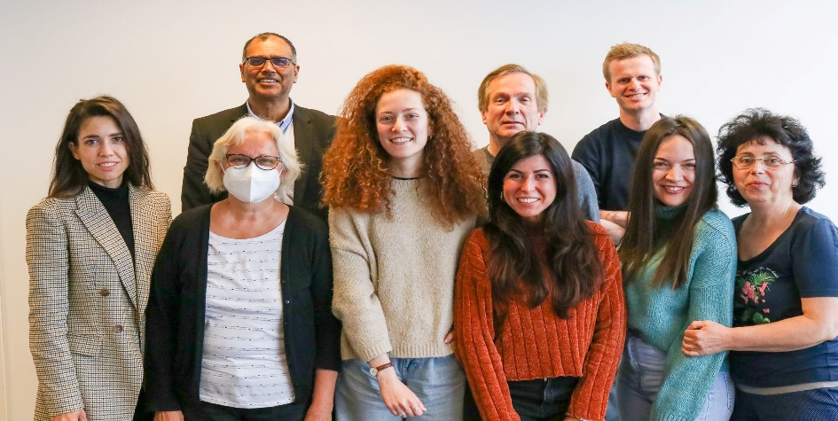


Ομάδα έργου
KOMPETANSESENTER FOR BRUKERERFARING OG TJENESTEUTVIKLING (Norway)
Greek Association of Alzheimer Disease and Relative Disorders (Greece)
Anziani e non solo Società Cooperativa Sociale (Italy)
Asociatia Habilitas – Centru de Resurse si Formare Profesionala (Romania)
ROMANIA ASOCIATIA AFECT

Slide 78
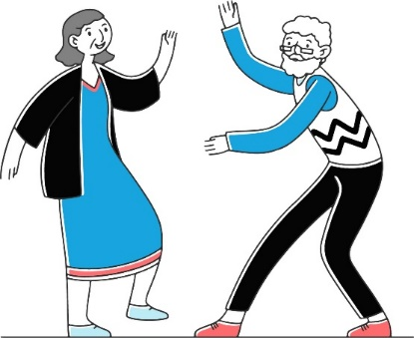
Αποτελέσματα
Ανάπτυξη ειδικού εκπαιδευτικού υλικού για τη δημιουργία Εργαζόμενων Δικτύου Αλληλοϋποστήριξης στη φροντίδα της άνοιας.
Οδηγίες για τη συμμετοχή και ενίσχυση των Εργαζόμενων Δικτύου Αλληλοϋποστήριξης στην άνοια.
Ανάπτυξη ψηφιακής πλατφόρμας για επικοινωνία και συνεργασία μεταξύ των εταίρων του έργου και συνακόλουθα των υπηρεσιών υγείας και των Εργαζόμενων Δικτύου Αλληλοϋποστήριξης. Δημιουργία ενός δικτύου ανταλλαγής εμπειριών και εξειδικευμένης γνώσης σχετικά με τη φροντίδα της άνοιας που παρέχεται στην κοινότητα και τους επαγγελματίες υγείας.
Στρατηγικές για αυξημένη εμπλοκή των περιθαλπόντων στο σχεδιασμό και την παροχή κατ΄ οίκον υπηρεσιών στην άνοια- προώθηση υπηρεσιών που σχετίζονται με την άνοια

Slide 79
WCACD
PSW in dementia care
SHARE
ICTUS
Demlens
DESCRIPA
ASPAD
Caregivers-pro
Discover
ENIR
RECAGE
PILOT
i-connect
S.IN.CA.L.A
INFOCARE
RADAR
STORY2 REMEMBER
Research & Projects
AD-Gaming
SYMPARASTASI
EDAR
DEMENTIA RIGHTS
BRIDGE
EhcoBUTLER
E.L.So.M.C.I
MIRAGE
BIOMARK-APD
NILVAD
Altoida
Pharmacog
EPIONI
LLM
Dem@care
STRAP
DEMLENS
Games4CoSkills
PIA
ΥποστηρίZΩSUPPORT

Slide 80






Ι SUPPORT
Notes:
45’

Slide 81
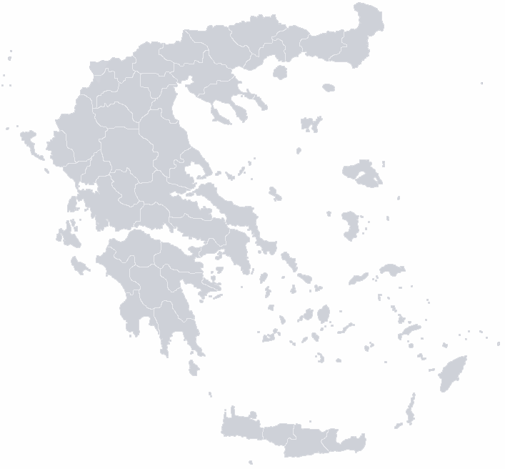
ΣΥΜΜΕΤΕΧΟΝΤΕΣ
EKETA
ARX net
ΦΡΟΝΤΙΔΑ ΖΩΗΣ
Alzheimer Hellas
ΦΡΟΝΤ
Ερευνητικός Οργανισμός
Εταιρία
Υπηρεσίες Υγείας
Notes:
Στο έργο συμμετέχουν ως ερευνητικός φορέας το Εθνικό Κέντρο Έρευνας & Τεχνολογικής Ανάπτυξης (ΕΚΕΤΑ), η εταιρία πληροφορικής ARX.NET AE, η Ελληνική Εταιρία Αλτσχάιμερ και το κέντρο βοήθειας ηλικιωμένων Φροντίδα Ζωής από την Πάτρα που συμμετείχε στα πρώτα στάδια του έργου.

Slide 82
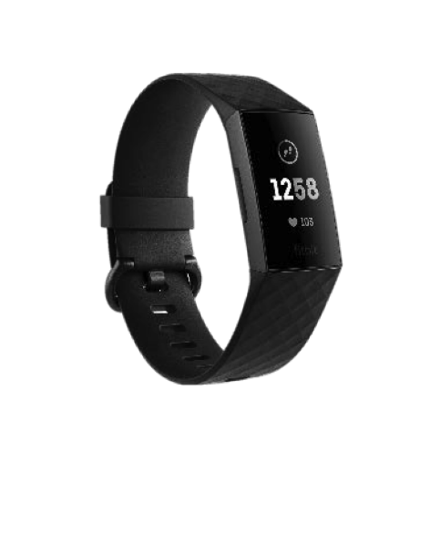

υποστηρίΖΩ App
Seniors
Mobile
Phone
Seniors
Fitbit
Wearable
We Are Family
Seniors
App
Fitbit
App
We Are Family
Cloud
ΥποστηρίΖΩ
Cloud
FitBit
Cloud
Ο/Η CAREGIVER

Slide 83

Application for mobile phones
We Are Family Seniors

Slide 84
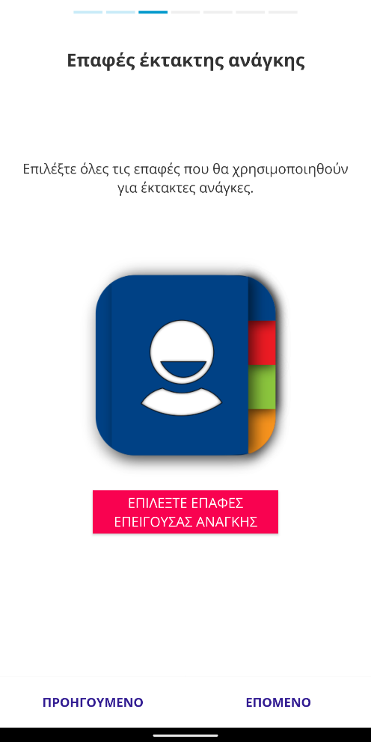
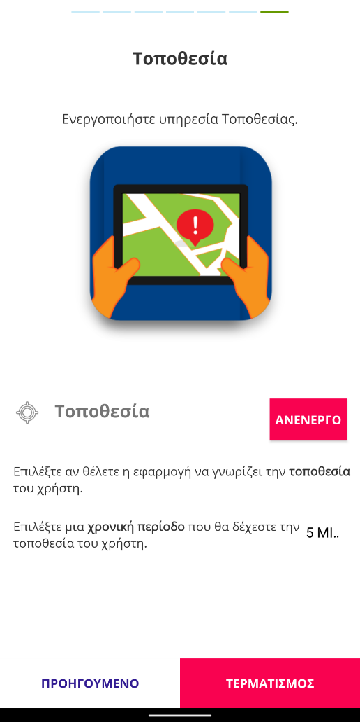
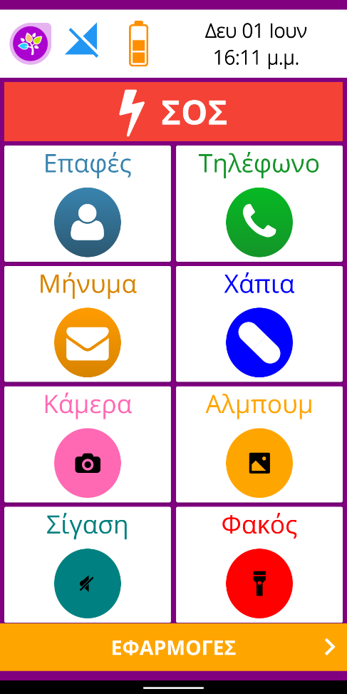
Επαφές έκτακτης ανάγκης
Αρχική σελίδα
Τοποθεσία

Slide 85
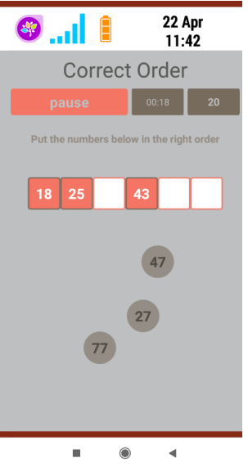
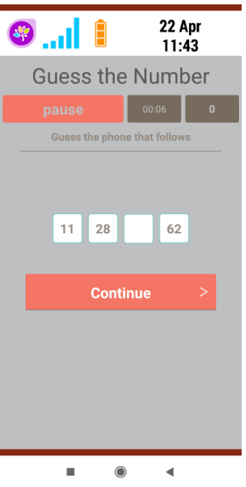
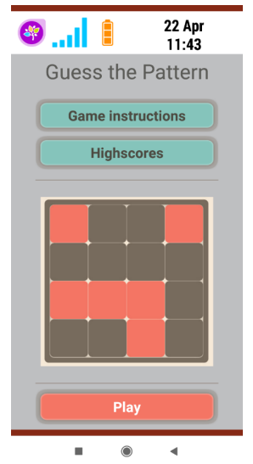
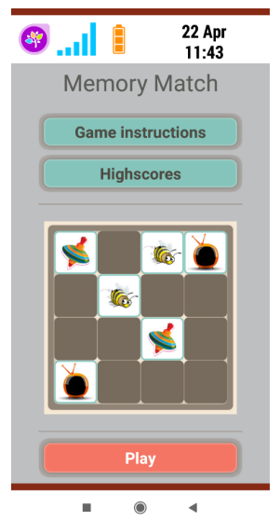
ΠΑΙΧΝΙΔΙΑ
1. Αριθμητική κλίμακα
2. Λογική ακολουθία
3. Θυμήσου το σχέδιο
4. Ζευγάρια εικόνων

Slide 86
WCACD
PSW in dementia care
SHARE
ICTUS
Demlens
DESCRIPA
ASPAD
Caregivers-pro
Discover
ENIR
RECAGE
PILOT
i-connect
S.IN.CA.L.A
INFOCARE
RADAR
STORY2 REMEMBER
Research & Projects
AD-Gaming
SYMPARASTASI
EDAR
DEMENTIA RIGHTS
BRIDGE
EhcoBUTLER
E.L.So.M.C.I
MIRAGE
BIOMARK-APD
NILVAD
Altoida
Pharmacog
EPIONI
LLM
Dem@care
STRAP
DEMLENS
Games4CoSkills
PIA
ΥποστηρίZΩSUPPORT

Slide 87

Internet- based program “Symparastasi”: Psychoeducational and multicomponent education for the caregivers of patients with Mild Dementia
In collaboration with International University of Thessaloniki, 99,773.00 €
Tatiana Dimitriou, postdoctor

Slide 88
WCACD
PSW in dementia care
SHARE
ICTUS
Demlens
DESCRIPA
ASPAD
Caregivers-pro
Discover
ENIR
RECAGE
PILOT
i-connect
S.IN.CA.L.A
INFOCARE
RADAR
STORY2 REMEMBER
Research & Projects
AD-Gaming
SYMPARASTASI
EDAR
DEMENTIA RIGHTS
BRIDGE
EhcoBUTLER
E.L.So.M.C.I
MIRAGE
BIOMARK-APD
NILVAD
Altoida
Pharmacog
EPIONI
LLM
Dem@care
STRAP
DEMLENS
Games4CoSkills
PIA
ΥποστηρίZΩSUPPORT

Slide 89

Παιχνίδι για Κινητά για Ανάπτυξη Νοητικών Δεξιοτήτων και Διδασκαλία Εννοιών για Ενήλικες με Νοητικές Δυσκολίες
Game4CoSkills
Δεκέμβριος 2021 – Δεκέμβριος 2023
Στόχοι
Η βελτίωση των νοητικών δεξιοτήτων των ενηλίκων με νοητικές δυσλειτουργίες.
Η δημιουργία ενός παιχνιδιού για κινητό τηλέφωνο, μέσω του οποίου θα προωθήσει την ανάπτυξη νοητικών δεξιοτήτων όπως μνήμη, αριθμητική, αντίληψη, λόγος, επιδεξιότητα, ευελιξία και προσοχή, αλλά και άλλες στρατηγικές μάθησης.

Slide 90





Ομάδα έργου
Interactive 4D (France )
Austrian Association of Inclusive Society-AIS (Austria)
Euro-Net (Italy)
Alzheimer Hellas (Greece)
Synthesis Center for Research and Education (Cyprus)
Avrasya Yenilikçi Toplum Derneği (Turkey)

Slide 91

Αποτελέσματα
Α1: Ανάπτυξη νοητικών δεξιοτήτων και διδασκαλία εννοιών
Α2: Παιχνίδι κινητού
Α3: Εργαλείο για τους εκπαιδευτές
Α4: Έκθεση συστάσεων πολιτικής

Slide 92




13^{ο} Πανελλήνιο Συνέδριο Νόσου Alzheimer
&
5o Μεσογειακό Συνέδριο Νευροεκφυλιστικών Νοσημάτων
9-13 Φεβρουαρίου 2023, Θεσσαλονίκη
Συμμετοχή διαδικτυακά ή
με φυσική παρουσία
στο Οικοτροφείο για ασθενείς με Νόσο Alzheimer
της Ελληνικής Εταιρείας Νόσου Alzheimer και Συγγενών Διαταραχών:
«Παναγία η Γλυκοφιλούσα»
www.alzheimer-conference.gr
Διοργάνωση:
  Πανελλήνια Ομοσπονδία Νόσου Alzheimer και Συναφών Διαταραχών
  Πανελλήνιο Ινστιτούτο Νευροεκφυλιστικών Νοσημάτων
  Ελληνική Εταιρεία Νόσου Alzheimer και Συγγενών Διαταραχών

Slide 93
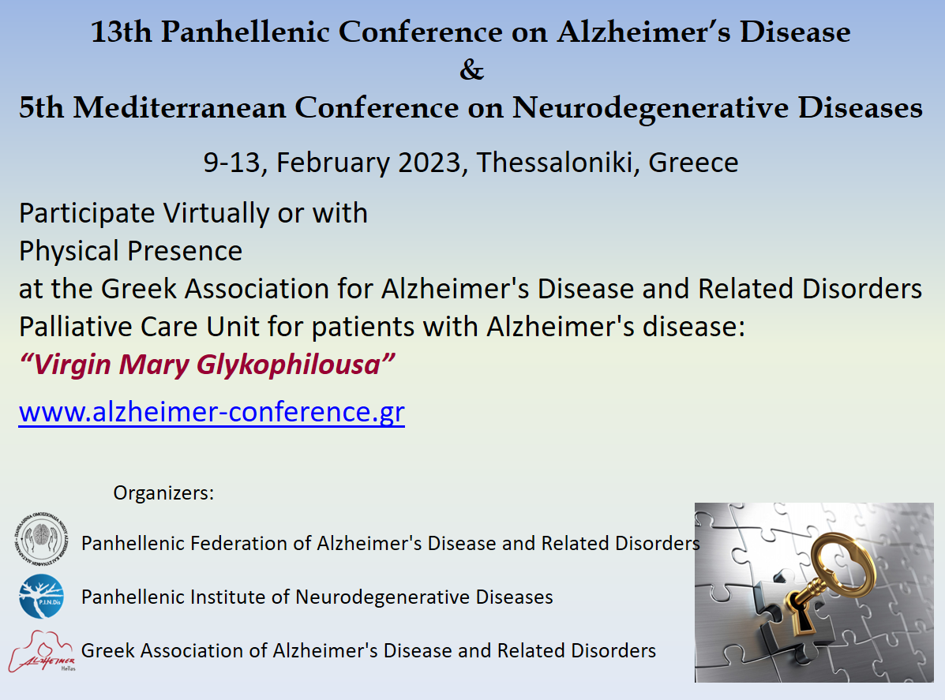

Slide 94
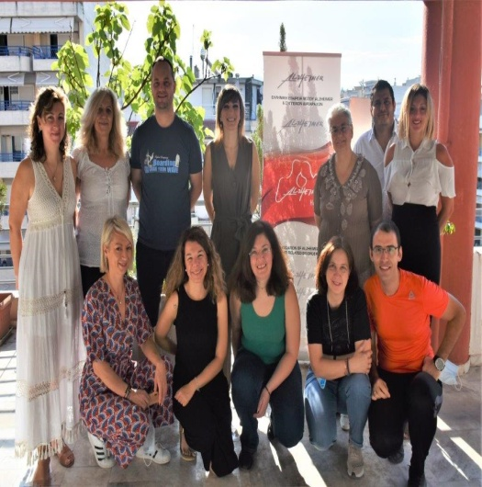
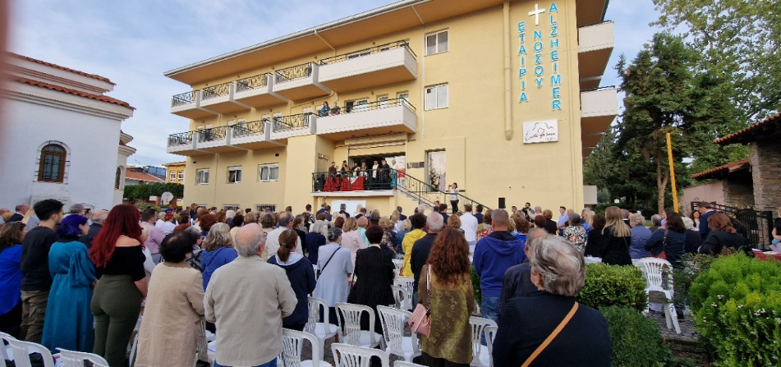
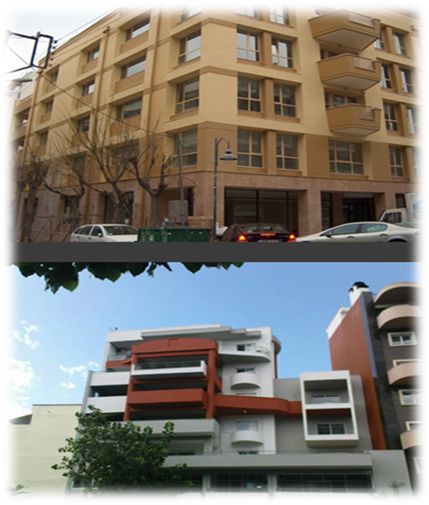
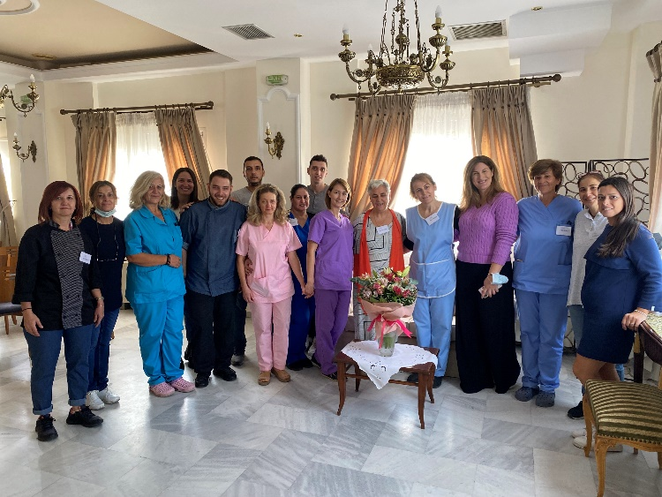
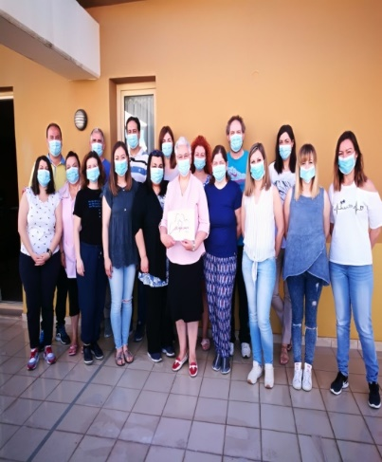

Slide 95





